Slide 1
Elevator System
20141602 황기덕
20151575 윤제형
20151607 정재훈

Slide 2
목차
1. 개요
2. flow chart, 구현 방식
3. 시연
4. Q&A

Slide 3
개요
1~7층의 가상 elevator simulator 를 구현한다.
사용 목록
- Android NDK
- Binding Service
- System call
- Device driver
- Interrupt

Slide 4
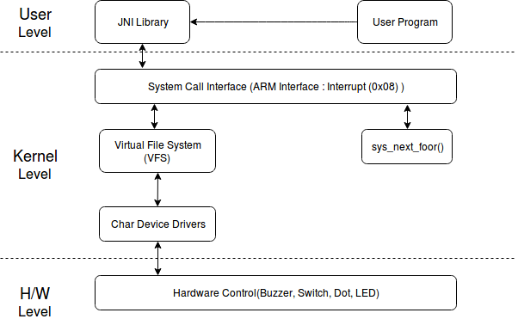
개요
System Call

Slide 5
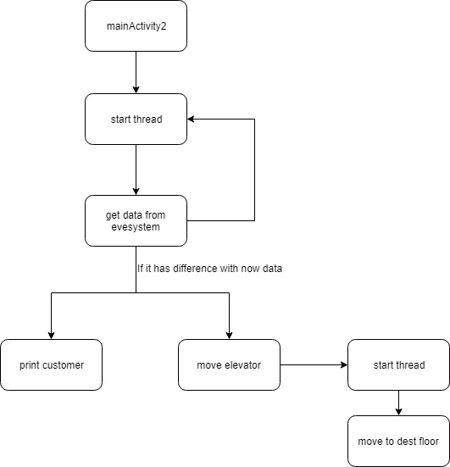
Java application – flow chart

Slide 6
Java application – implement
초기 activity 엔 이름 출력. 버튼 클릭으로 시작
View에 출력하는 Output Thread와 Elevator System Thread를 띄운다.
Elevator System Thread는 NDK 함수를 이용하여 엘리베이터의 메인 알고리즘을 담당한다.
Output Thread는 주기적으로 elevator system의 상태를 가져와 현재 출력 상태와 비교하여 화면을 띄워준다.

Slide 7
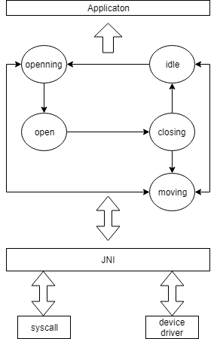
Ndk (in java) – flow chart

Slide 8
Ndk (in java) - implement
Elevator 의 control flow에 따른 state machine 제작
State machine에 따라 code를 구현
Thread 생성을 통해 일정 주기마다 device drive의 input data를 poling
syscall 을 호출하여 elevator의 상태를 결정하고 이에 따른 정보들을 application에 반환

Slide 9
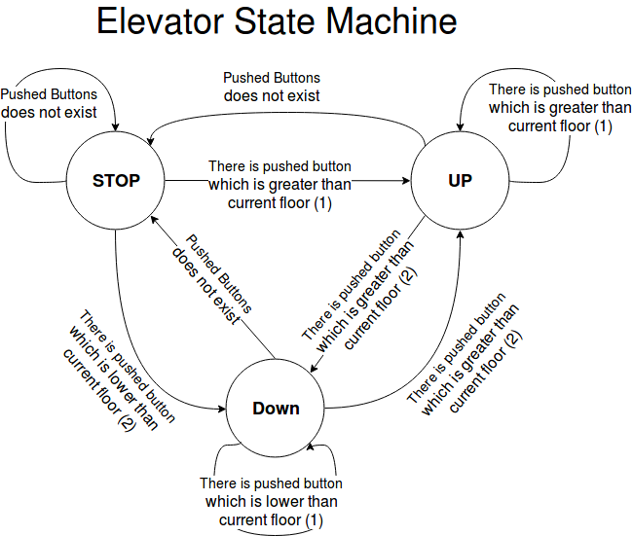
Syscall – flow chart

Slide 10
Syscall - implement
System Call
sys_next_floor (#376)
현재 층, 엘리베이터 방향, 각 층 버튼눌림, 엘리베이터 내 버튼 눌림을 받아 다음으로 가야할 층을 알려주는 시스템 콜
버튼 눌림은 배열 주소로 받아 copy_from_user()를 이용한다.

Slide 11
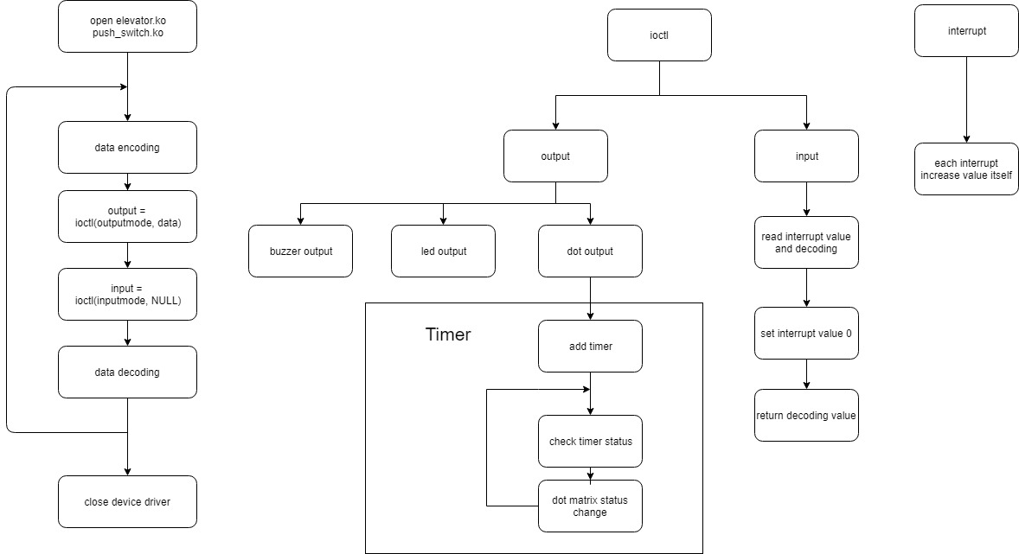
Dev driver – flow chart

Slide 12
Dev driver - implement
Module을 제작
Ndk , jni를 통하여 device open
필요한 input을 받아오고, 필요한 output 출력
Vol up/down, back 버튼은 interrupt로 처리한다.
Switch push는 단순 입력으로 처리한다.
Led, dot, buzzer의 output은 datasheet를 보고 그에 맞는 주소를 mapping하여 하나의 dev driver에서 관리해 준다.

Slide 13
시연
Syscall을 위한 커널 재컴파일
및 Bootimg 올리기
Board에 device_driver
및 Board에 mknod 작업 수행
Java application을 통해 실행
Board를 통해 제어
SW 1~7 : 엘리베이터 내 층수 버튼
Vol-UP : 위로 가는 사람 랜덤 생성
Vol-Down : 아래로 가는 사람 랜덤 생성
Back : 하차

Slide 14
QnA

